Slide 1
Regulátory veřejného osvětlení RPR Plus!
Filip Kolomazník
BLUENET INTERNATIONAL SE
18. 10. 2016

Slide 2
Program
Historie VO
Aktuální situace VO, možnosti a výzvy pro starosty
Proč Regulátory VO? Případová studie Regulátory x LED
Technická specifikace
Jak postupovat v případě zájmu?
Dotazy

Slide 3
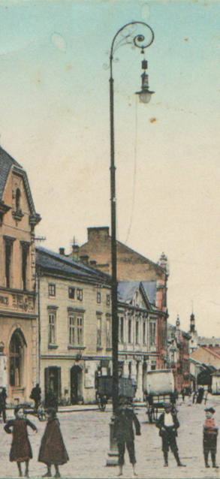
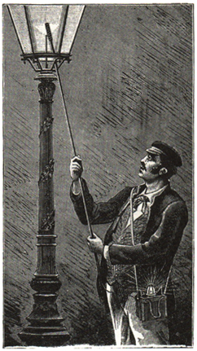
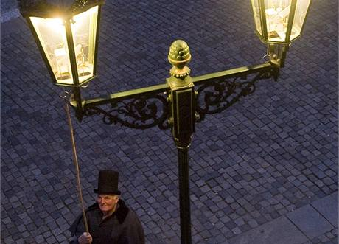
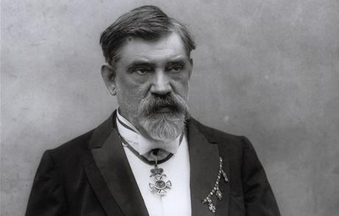
1. Historie VO

Slide 4
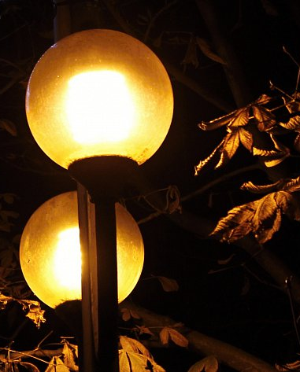
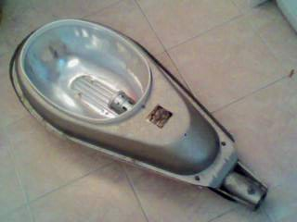
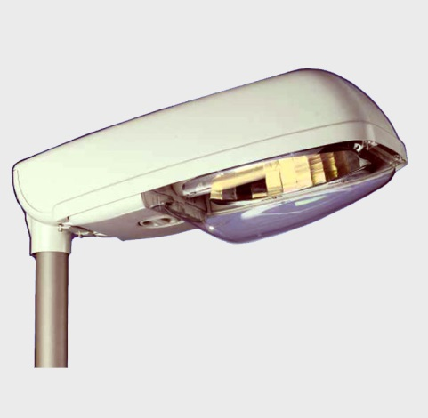
2. Historie VO
Text a obrázky
250W
125W
400W

Slide 5
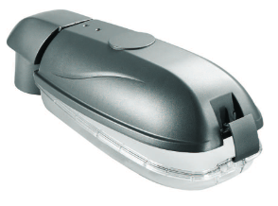
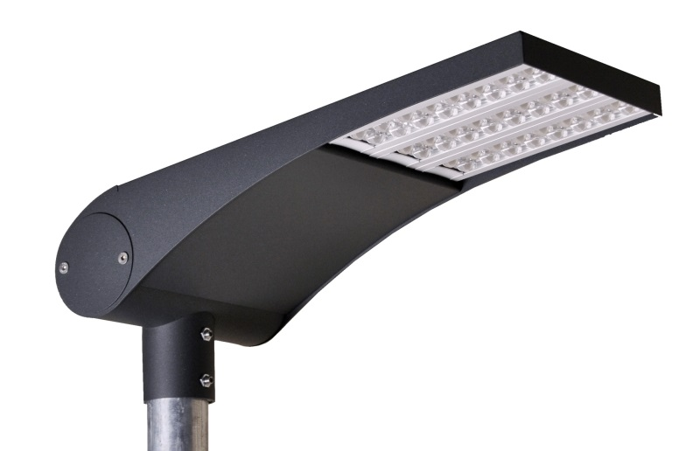
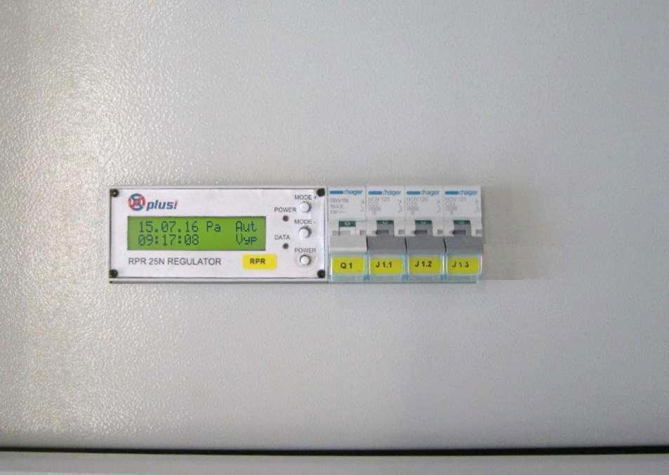
2. Aktuální situace VO, možnosti a výzvy pro starosty
70W / 125W
40W
Wikipedia: „Velkou budoucnost potom mají LED, u nichž zatím většímu rozšíření brání jejich cena […].“
A co když existuje i jiná cesta?

Slide 6
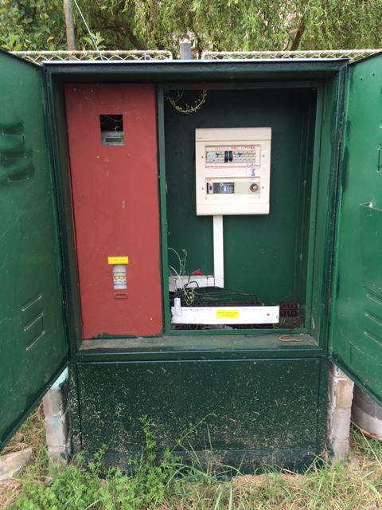
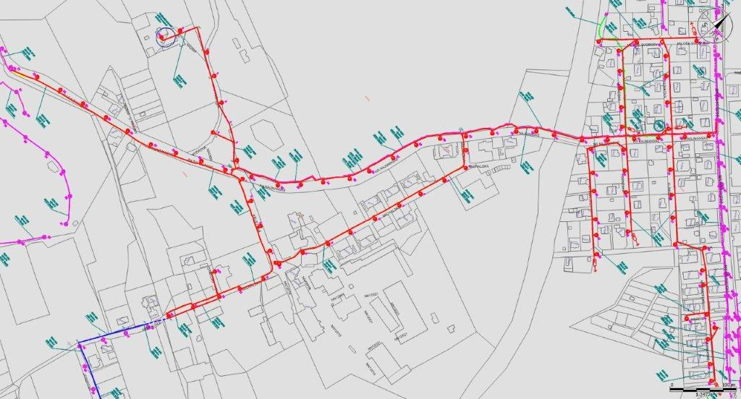
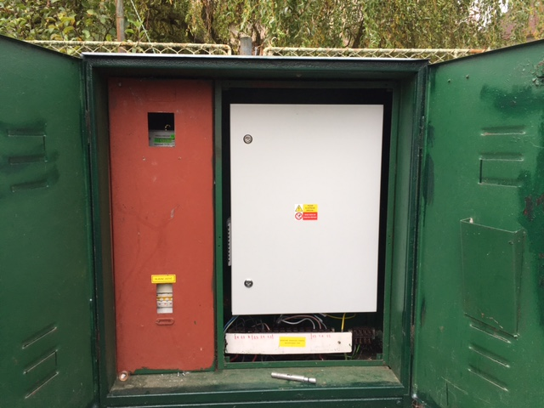
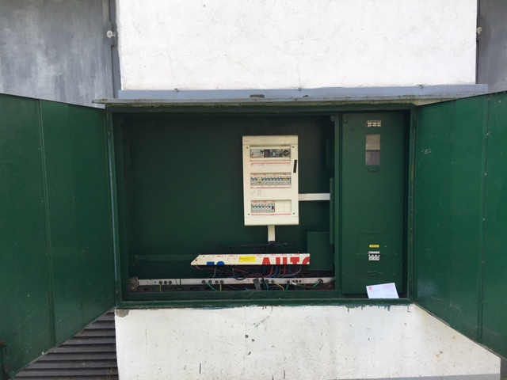
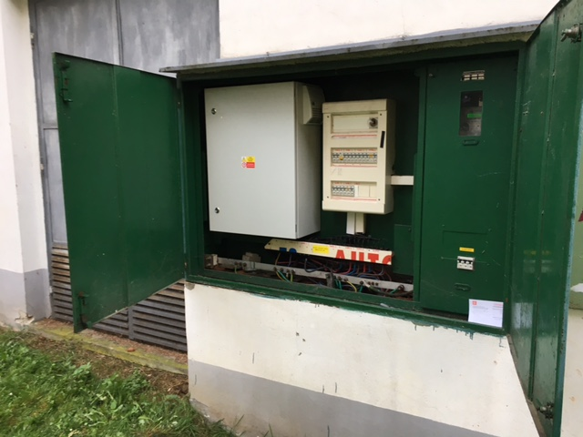
2. Aktuální situace VO, možnosti a výzvy pro starosty
PŘED
PO

Slide 7
3. Proč Regulátory? Případová studie Regulátory x LED
Regulátorov
Roční platba | 76 324 Kč
celkem kWh | 41 761 kWh
cena za kWh | 1,83 Kč
 | sodík 70W | sodík 125W | sodík 400W
počet lamp [ks] | 146 ks | 81 ks | 25 ks
úspora s regulátorem [%] | 35% | 35% | 35%
úspora s 40W LED [%] | 43% | 68% | 90%
absolutní roční úspora regulátor [Kč] | 26 713 Kč | 26 713 Kč | 26 713 Kč
Absolutní roční úspora LED [Kč] | 32 710 Kč | 51 900 Kč | 68 692 Kč
Regulátorov
Roční platba | 76 324 Kč
celkem kWh | 41 761 kWh
cena za kWh | 1,83 Kč
 | sodík 70W | sodík 125W | sodík 400W
počet lamp [ks] | 146 ks | 81 ks | 25 ks
úspora s regulátorem [%] | 35% | 35% | 35%
úspora s 40W LED [%] | 43% | 68% | 90%
absolutní roční úspora regulátor [Kč] | 26 713 Kč | 26 713 Kč | 26 713 Kč
Absolutní roční úspora LED [Kč] | 32 710 Kč | 51 900 Kč | 68 692 Kč
investice regulátor [Kč] | do 100 tis. podle různých faktorů
investice LED [Kč] | 1 455 087 Kč | 814 849 Kč | 254 640 Kč
Regulátorov
Roční platba | 76 324 Kč
celkem kWh | 41 761 kWh
cena za kWh | 1,83 Kč
 | sodík 70W | sodík 125W | sodík 400W
počet lamp [ks] | 146 ks | 81 ks | 25 ks
úspora s regulátorem [%] | 35% | 35% | 35%
úspora s 40W LED [%] | 43% | 68% | 90%
absolutní roční úspora regulátor [Kč] | 26 713 Kč | 26 713 Kč | 26 713 Kč
Absolutní roční úspora LED [Kč] | 32 710 Kč | 51 900 Kč | 68 692 Kč
investice regulátor [Kč] | do 100 tis. podle různých faktorů
investice LED [Kč] | 1 455 087 Kč | 814 849 Kč | 254 640 Kč
návratnost regulátor [let] | 3,0 | 3,0 | 3,0
návratnost LED [let] | 44,5 | 15,7 | 3,7
Regulátorov
Roční platba | 76 324 Kč
celkem kWh | 41 761 kWh
cena za kWh | 1,83 Kč
70W – 35 % = 45,5W
70W
40W – 35 % = 26,6W
(- 60 %)
Regulátor & LED

Slide 8
4. Technická specifikace – aneb jak to funguje?
Regulátor:
= sofistikované zařízení řízené procesorem v reálném čase a datu
Je vybaven vnitřní pamětí regulovaných veličin a chybových hlášení
Umí sám sebe diagnostikovat a v případě potřeby je přepnut do bypassu
Výrazně zvyšuje životnost výbojek a tím snižuje náklady na údržbu
Rozlišuje:
Pracovní týden a víkend
Letní a zimní čas
„Astronomické hodiny“
P = U * I
(obvyklé: 240V
předepsané: 220-230V)
setmění
22:00
220V
0:00
svítání
200V
200V
5:30
180V

Slide 9
5. Jak postupovat v případě zájmu?
Kontaktujte svého E.ON obchodníka
Na základě faktur odebrané elektřiny & pasport VO (pokud je k dispozici) Vám připravíme nabídku na míru včetně návratnosti, výpočtu úspor aj.
Splácení formou EPC (z vlastní úspor)
Plná úspora (cca 35 %)
Pozn.:
Nebudete muset vynaložit žádné peníze ze svého rozpočtu,
Instalace se provádí ve dne a trvá několik hodin (1-3h / reg.)

Slide 10
Děkuji Vám za pozornost.
V případě zájmu o produkt kontaktujte svého E.ON obchodníka!

